Slide 1
Эффективность и безопасность нормализации артериального давления с помощью аппарата для электростимуляции
«АВР-051»
Мамонтов Олег Викторович
К.м.н., научный сотрудник лаборатории
кардио-пульмонального тестирования
НИО физиологии кровообращения
ФГБУ «НМИЦ им. В.А. Алмазова»

Slide 2
Артериальная гипертензия – важнейший фактор риска сердечно-сосудистой смертности в мире
Артериальная гипертензия
Табакокурение
Дислипидемия
Дефицит массы тела
Незащищенный секс
Высокий ИМТ
Гиподинамия
Злоупотребление алкоголем
Относительная смертность (общая: 55 861 000)
САД = систолическое артериальное давление
ИБС = ишемическая болезнь сердца
ИМТ = индекс массы тела
Ezzati et al. Lancet 2002;360:1347–60
Notes:
Артериальная гипертензия является лидирующим фактором риска в структуре смертности, чаще всего связанной с развитием сердечно-сосудистых осложнений

Slide 3
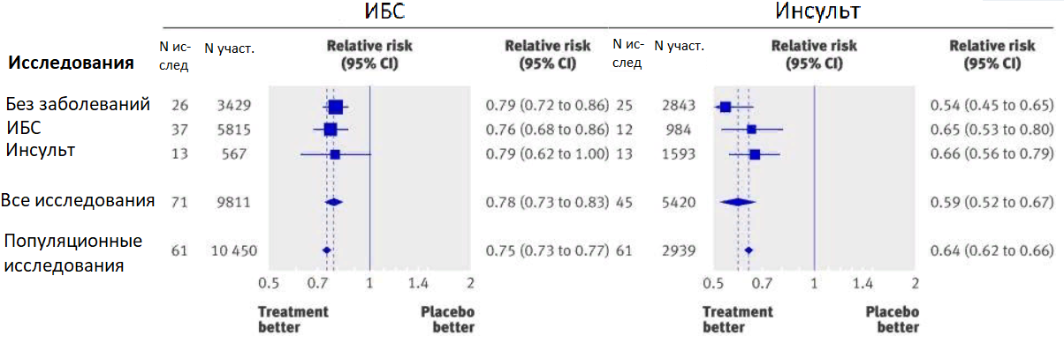
Оценка относительного риска развития инфаркта и инсульта после снижения САД на 10 мм рт. ст. или ДАД 5 мм рт. ст.
M R Law 1, J K Morris, N J Wald. BMJ. 2009 May 19;338:b1665
Notes:
Вместе с тем даже небольшое снижение АД (САД на 10 или ДАД на 5 мм рт. ст.) у больных ГБ приводит к достоверному снижению риска развития инфаркта и инсульта, причем не зависимо от того, болел ли пациент ранее. То есть всегда есть смысл стараться нормализовать уровень АД.

Slide 4
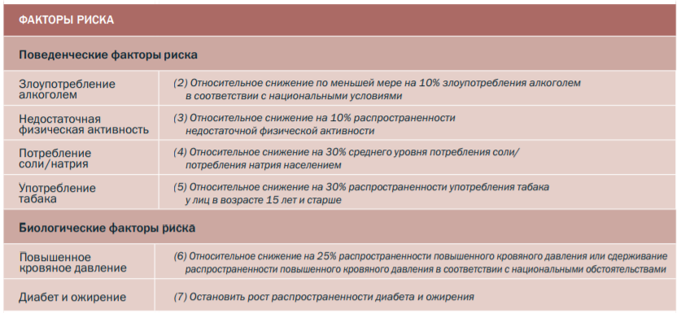
Рекомендации ВОЗ по коррекции факторов риска для не медикаментозного снижения АД
WHO/DCO/WHD/2013.2
Notes:
Немедикаментозные мероприятия которые дополняют фармакологическую терапию хорошо известны, эффективны и рекомендуются как национальными организациями, так и ВОЗ

Slide 5
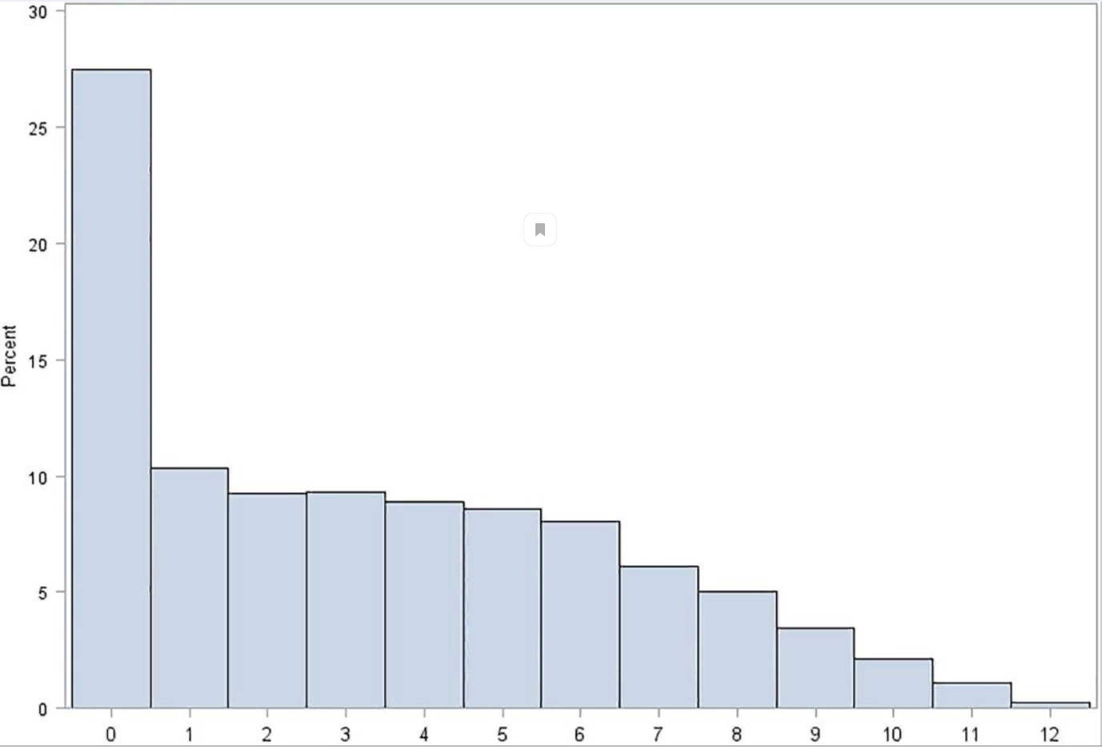
Частота достижения целевого уровня АД при медикаментозном лечении
Частота достижения субоптимального контроля АД в зависимости системы здравоохранения оценивается в пределах 19-61%
% от общего числа пациентов
Chung S.C. et. al. PLoS One. 2018
Notes:
Однако, несмотря на это, нормализация уровня АД – задача весьма сложная и редко достижимая как по частоте, так и по длительности контроля, что подтверждает исследование выполненное на пациентах из Великобритании. Это побуждает к дальнейшему поиску методов контроля АД.

Slide 6

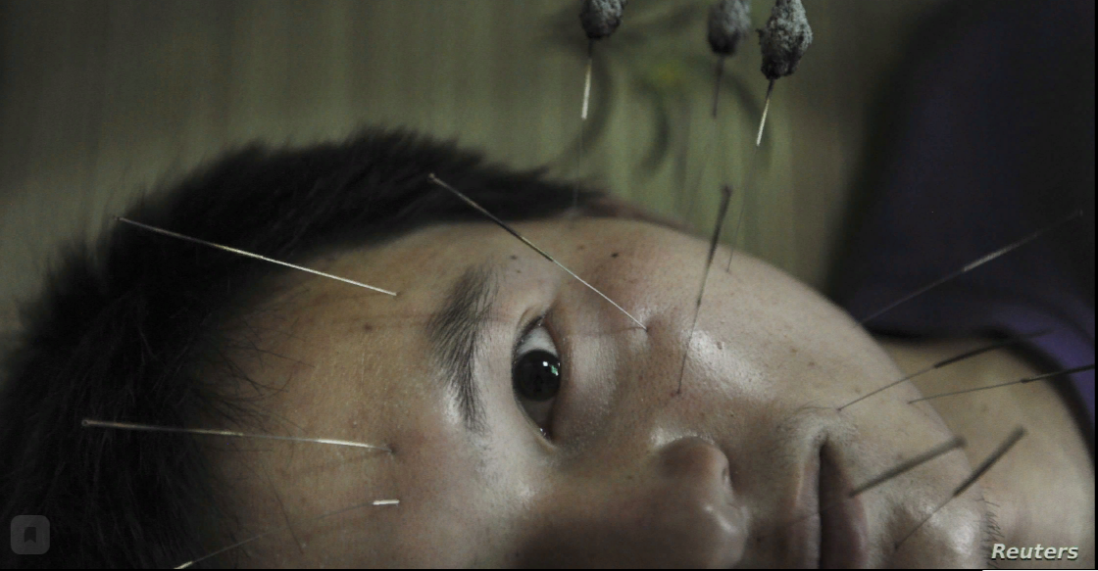
Традиционная китайская медицина в наши дни
Акупунктура применима для лечения разных заболеваний, включая эссенциальную гипертензию
WHO Library Cataloguing-in-Publication Data. ISBN 92 4 154543 7
Notes:
О различных эффектах воздействия на определенные точки тела известно более 2500 лет. Сейчас этот феномен изучается на основе научных методов. Не осталась в стороне и Всемирная организация здравоохранения. В обзорном докладе, посвященном акупунктуре 2003 года эксперты пришли к заключению, что Акупунктура эффективна для лечения разных заболеваний, эссенциальную гипертензию

Slide 7
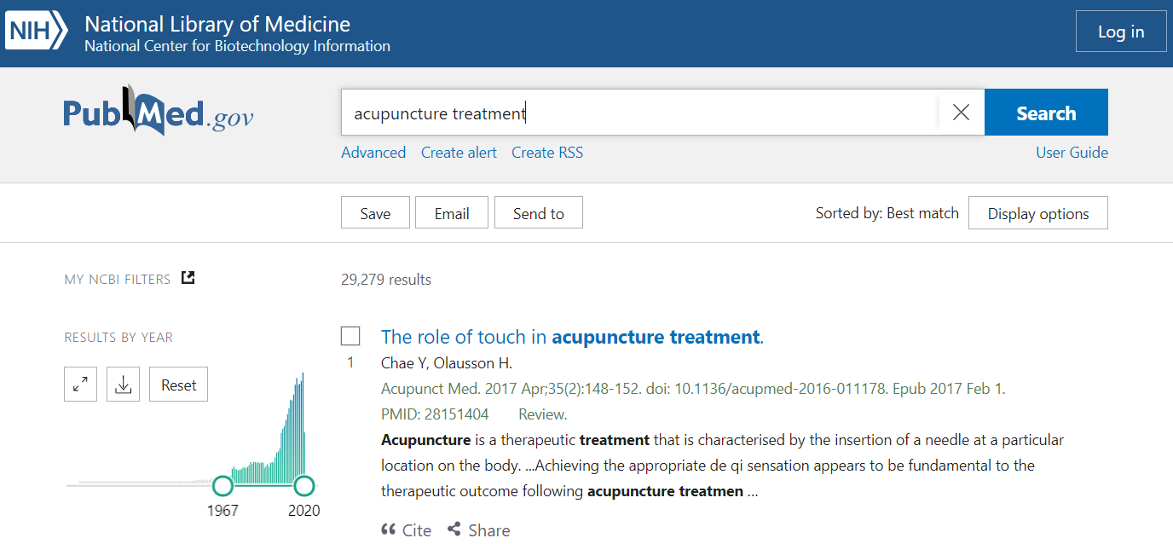
Публикации в американской национальной библиотеке, посвященные лечению методом акупунктуры
Notes:
Проявляет интерес к этому методу и научное сообщество в целом. Количество публикаций, цитируемых на популярном медицинском ресурсе, приближается к 30 000, причем резкий скачек их количества наблюдался дважды – в конце 60-х и начале 2000-х годов

Slide 8
Методы воздействия на точки и области применения акупунктуры
Методы воздействия на точки акупунктуры
Традиционные (Иглоукалывание)
Современные
Электро-стимуляция
Чрескожная
Лазерная акупунктура
Прямая
Боль
Диабетическая нейропатия
Артериальная Гипертензия
Депрессия
Церебральный паралич
Notes:
Очевидно, что это связано не только в новыми данными, но и технологическим прорывом. В настоящее время помимо традиционных методов воздействия и инвазивной стимуляции появились удобные способы лазерной акупунктуры и чрескожной электростимуляции, что не только дает возможность с успехом применять при ряде заболеваний, но и использовать его самим пациентом в домашних условиях

Slide 9
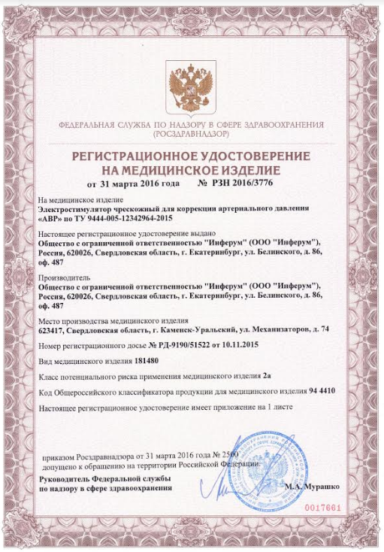
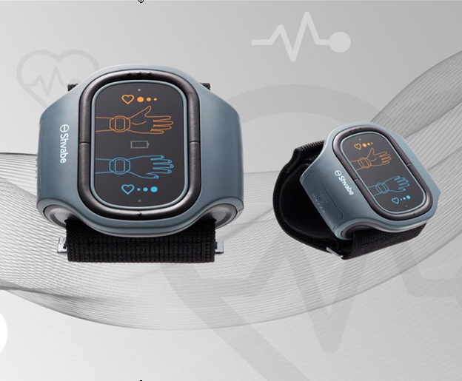
Электростимулятор для коррекции артериального давления АВР-051
Notes:
Одним из приспособлений, предназначенных для безмедикаментозного снижения уровня АД, является отечественный медицинский электростимулятор «АВР-051». Прибор зарегистрирован в 2016 году и с этого времени проводятся многочисленные исследования по изучению его влияния на уровень давления у больных ГБ

Slide 10
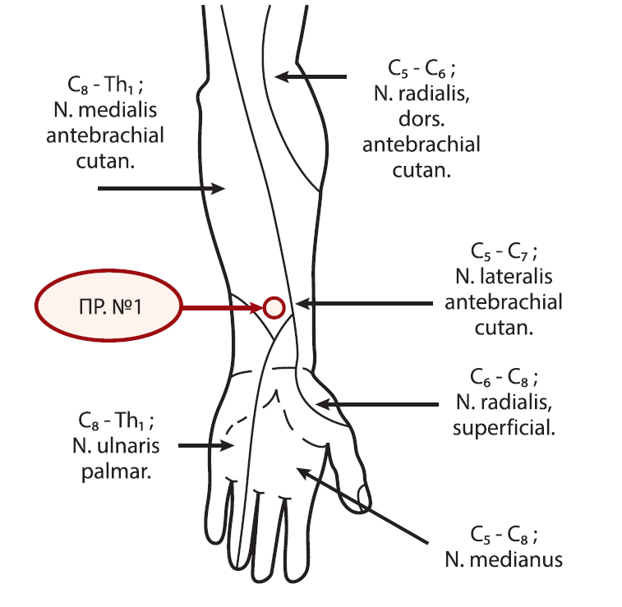
Область чрескожного воздействия при применении аппарата «АВР-051»
Область воздействия: кожа внутренней поверхности левого запястья
Современная трактовка эффективности: область иннервирована волокнами нейронов, входящих в сетевое динамическое содружество с волокнами вегетативной нервной системы
Альтернативная трактовка: точка перикардиального канала для акупунктуры - РС 6
(Цзяньши)
Notes:
Для снижения АД воздействие оказывается на область внутренней поверхности предплечья левой руки, которая иннервирована волокнами, предположительно входящими в динамическое содружество с вегетативными нервами. Традиционное объяснение эффективности – это воздействия на точку для акупунктуры перикардиального канала, обозначаемую как PC6 - Цяньши.

Slide 11
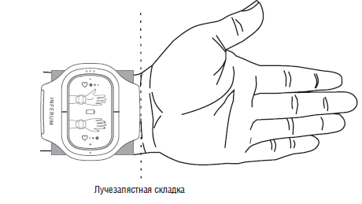
Методика стимуляции "АВР-051"
Внутренняя сторона предплечья ниже лучезапястной складки левой руки
Выполнение процедуры в положении сидя или лежа
Длительность воздействия 5 минут в автоматическом режиме
Стимуляция выполняется 2-3 раза в сутки
Курсы стимуляции 2 недели после 2 недель перерыва
Notes:
Суть инновации - это воздействия удобным для пациента способом на подкожные нервные волокна благодаря оригинальной методике стимуляции слабым электрическим током. По рекомендации разработчика процедуру выполняют в положении сидя или лежа в течении 5 минут 2-3 раза в день курсами 2 недели, с периодами 2 недельного перерыва.

Slide 12
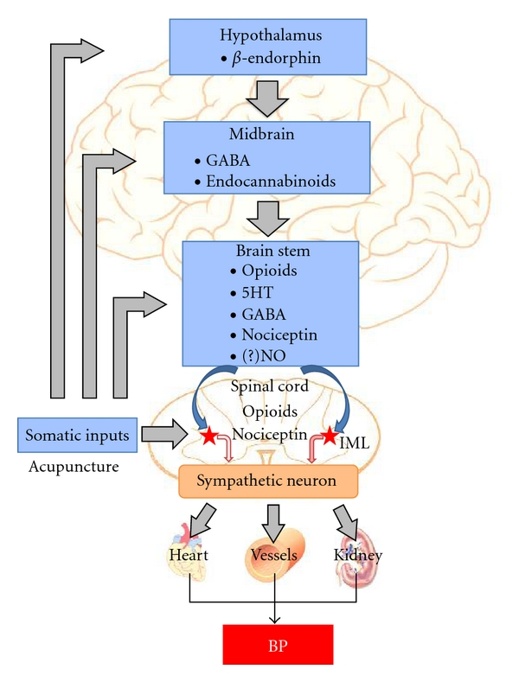
Вероятные механизмы влияния стимулятора"АВР-051"
Снижение активности нейронов ростральных вентролатеральных отделов продолговатого мозга (сердечно-сосудистого центра) за счет:
Увеличения эндорфинов в гипоталамусе
Синтеза γ-аминомасляной кислоты и активации эдноканнабиноидной системы
Выработки 5-гидрокситриптамина, серотонина; оксида азота, которые регулируют опиоидную и ноцицептивную системы.
Эффект: снижение активности симпатической НС и уменьшение ОПСС
Zhou W, Longhurst JC. Evid Based Complement Alternat Med. 2012;2012:878673
Notes:
Механизмы гипотензивного влияния стимулятора в настоящий активно изучаются. Но уже доказано, что эффект реализуется через структуры головного мозга, контролирующие сердечно-сосудистый центр, приводя, в конечном итоге, к снижению активности симпатической нервной системы

Slide 13
Исследования выполненные по оценке эффективности коррекции АД влияния"АВР-051"
Исследования по коррекции уровня артериального давления, проведенные в 2017-2020
Учреждение | Кол-во участников
ГБУЗ Свердловской области «Свердловская областная клиническая больница № 1» | 77
БУЗ Удмуртской Республики «Республиканский клинико-диагностический центр Министерства Здравоохранения Удмуртской Республики»
Городская поликлиника № 175 Департамента здравоохранения города Москвы, 2018 г. | 28
ФГБОУ ВО «Российский научно-исследовательский медицинский университет им. Н.И. Пирогова» Минздрава России, обособленное структурное подразделение «Российский геронтологический научно-клинический центр», Москва | 20
Городская поликлиника № 175 Департамента здравоохранения города Москвы, 2019 г. | 49
ФГБУ «НМИЦ им. В.А. Алмазова», г. Санкт-Петербург | 62
Мордовский государственный университет им. Н. П. Огарёва, г. Саранск (промежуточный отчет) | 20
ФГБУ «Поликлиника №1» Управления делами Президента Российской Федерации, г. Москва | 15
ФГБВОУВО «Военно-медицинская академия имени С.М. Кирова», г. Санкт-Петербург | 161
ФГБНУ «Научно-исследовательский институт медицины труда имени академика Н.Ф. Измерова» (промежут отчет) | 38
ГБУЗ Свердловской области «Свердловская областная клиническая больница № 1» | 76
БУЗ Удмуртской Республики «Республиканский клинико-диагностический центр Министерства Здравоохранения Удмуртской Республики»
ФГБОУ ВО "Ростовский государственный медицинский университет" МЗРФ | 30
Итого выборка пациентов по проведенным исследованиям | 576
Notes:
За период с 2017 года выполнено 11 исследований, посвященных оценке эффективности коррекции АД. Причем 5 из них были рандомизированными и плацебо-контролируемыми. В девяти из 11 была подтверждена антигипертензивная эффективность устройства

Slide 14
Основные результаты
В 9 из 11 исследований подтвердилась эффективность электростимулятора «АВР-051» в отношении снижения АД
Ответ на терапию в зависимости от критериев эффективности колебался от 51% до 90% пациентов
Ни у одного из пациентов не отмечено серьезных побочных эффектов терапии
Notes:
Основными итогами этих исследований являлось обнаружение ответа на курсовую стимуляцию в зависимости от критериев от 51 до 90% пациентов и отсутствие серьезных побочных эффектов его приенения.

Slide 15
Оценка влияния аппарата для электростимуляции «АВР-051» на суточной профиль артериального давления в ходе курсового применения
Рандомизированное плацебо-контролируемое исследование
ФГБУ «НМИЦ им. В.А. Алмазова»
Notes:
Одно из рандоизировынных исследований было выполнено в НМИЦ им ВА Алмазова. Мне как его соисполнителю доверено рассказать о нем поподробнее… В отличии от остальных исследований мы изучали не просто уровень АД, а его циркадный его профиль, реконструированный на основании специально обработанной записи 3-суточного монитора

Slide 16
Цель исследования
Оценить влияние курсового применения стимулятора"АВР-051"на показатели циркадного профиля АД, реконструированного по данным трехсуточного мониторирования у пациентов с гипертонической болезнью
Notes:
Что и являлось наряду с оценкой безопасности основной целью нашего исследования

Slide 17
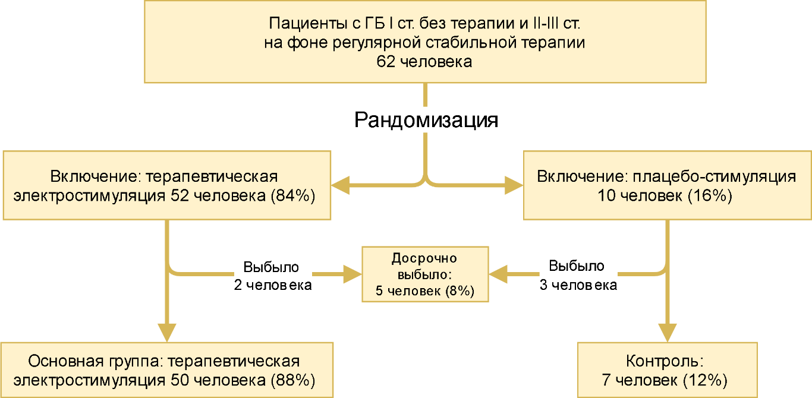
Пациенты, включенные в исследование
Критерии включения:
ГБ I-III ст.
Отклонение профиля АД от нормальных показателей по данным мониторирования АД.
Стабильная терапия или ее отсутствии на момент включения в исследование.
Notes:
В исследование было включено 62 пациента, часть из которых подвергалось 2-х недельному воздействию стимулятором «АВР-051», а часть фальш-стиуляции

Slide 18
Побочные эффекты 2-х недельной стимуляции «АВР-051»
Досрочно выбыли из исследования
5 человек
Из-за нежелания продолжать
3 человека
Из-за ухудшения общего самочувствия
2 человека
Основанная группа
1 человек
Группа плацебо-стимуляции
1 человек
χ2=2,04; p=0,15
Notes:
Несмотря на то, что закончить исследование по разным причинам не смогли 5 человек, не было выявило достоверного ухудшения самочувствия и тем более серьезных осложнений по причине стимуляции

Slide 19
Клиническая характеристика пациентов
Показатель | Количество с превышением показателя
Всего | 50 (100%)
Повышение САД днем | 25 (50%)
Повышение ДАД днем | 16 (32%)
Повышение индекса времени САД днем | 34 (68%)
Повышение индекса времени ДАД днем | 20 (40%)
Повышение вариабельности САД днем | 28 (56%)
Повышение вариабельности ДАД днем | 13 (26%)
Повышение САД ночью | 24 (19%)
Повышение ДАД ночью | 19 (38%)
Повышение индекса времени САД ночью | 33 (66%)
Повышение индекса времени ДАД ночью | 22 (44%)
Повышение вариабельности САД ночью | 16 (32%)
Повышение вариабельности ДАД ночью | 13 (26%)
Циркадный индекс САД | 17 (34%)
Циркадный индекс ДАД | 10 (20%)
Notes:
Пациенты, которые успешно завершили исследование, имели не только повышение АД, но и другие расстройства циркадного профиля.

Slide 20
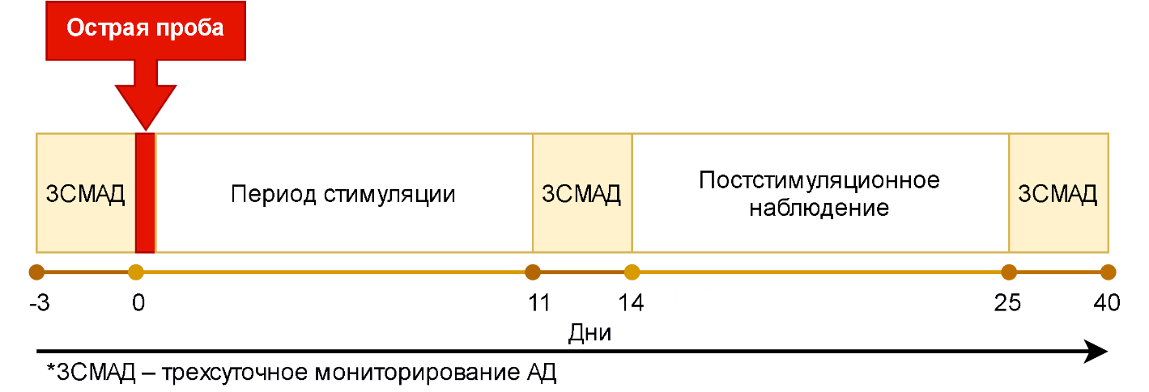
Дизайн исследования: метод стимуляции и оценки динамики АД
3СМАД – трехсуточное мониторирование АД
Notes:
За время исследование трехсуточное мониторирование выполнялось трижды. Исходно, через 2 недели – в конце периода стимуляции и через 2 недели после его завершения. В начале исследования выполнялась острая проба при которой изучалась реакция АД на процесс стимуляции

Slide 21
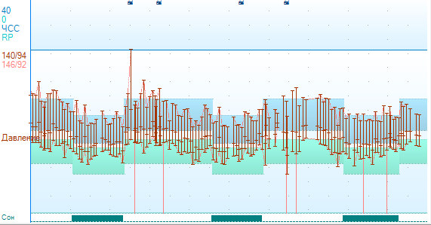
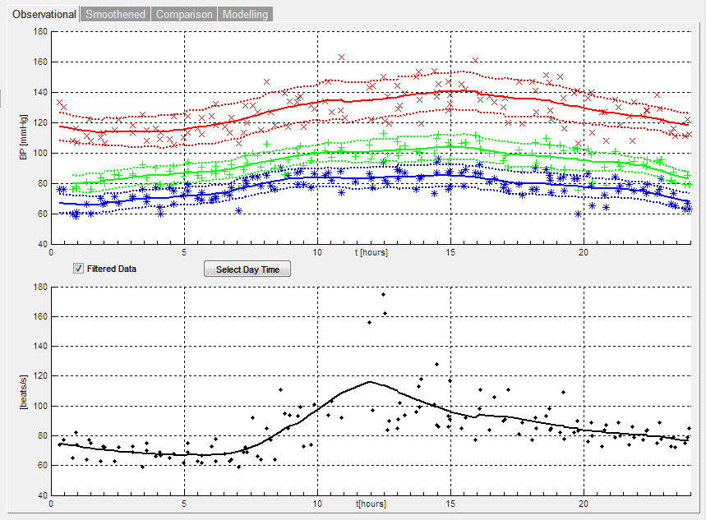
Процесс реконструкции данных трехсуточного мониторирования в циркадный профиль АД методом несинусоидальной вариабельности
Notes:
данные 3-суточное мониторирования трансформировались в циркадный профиль АД, который рассчитывался по методу несинусоидальной вариативности, предложенный ГКС. Метод позволяет реконструировать присущий для пациента профиль АД с использованием специального алгоритма очистки рядов данных.

Slide 22
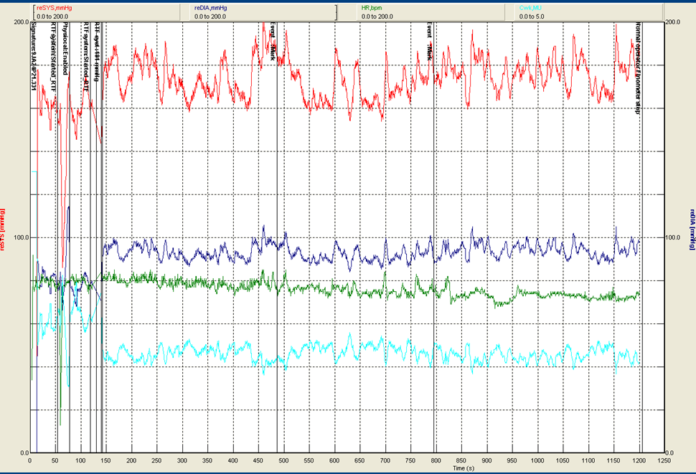
Острая проба: непрерывное мониторирование АД в течении 15 (5+5+5) минут на фоне воздействия «АВР-051»
АД достоверно не менялось!
После стимуляции 138±15 и 86±14 мм рт.ст.
Исходно 138±14 и 85±18 мм рт.ст.
Стимуляция 137±14 и 85±18 мм рт.ст.
Notes:
При проведении острой пробы измерения АД в ходе сеанса стимуляции, проводившейся в положении лежа, обнаружено не было

Slide 23
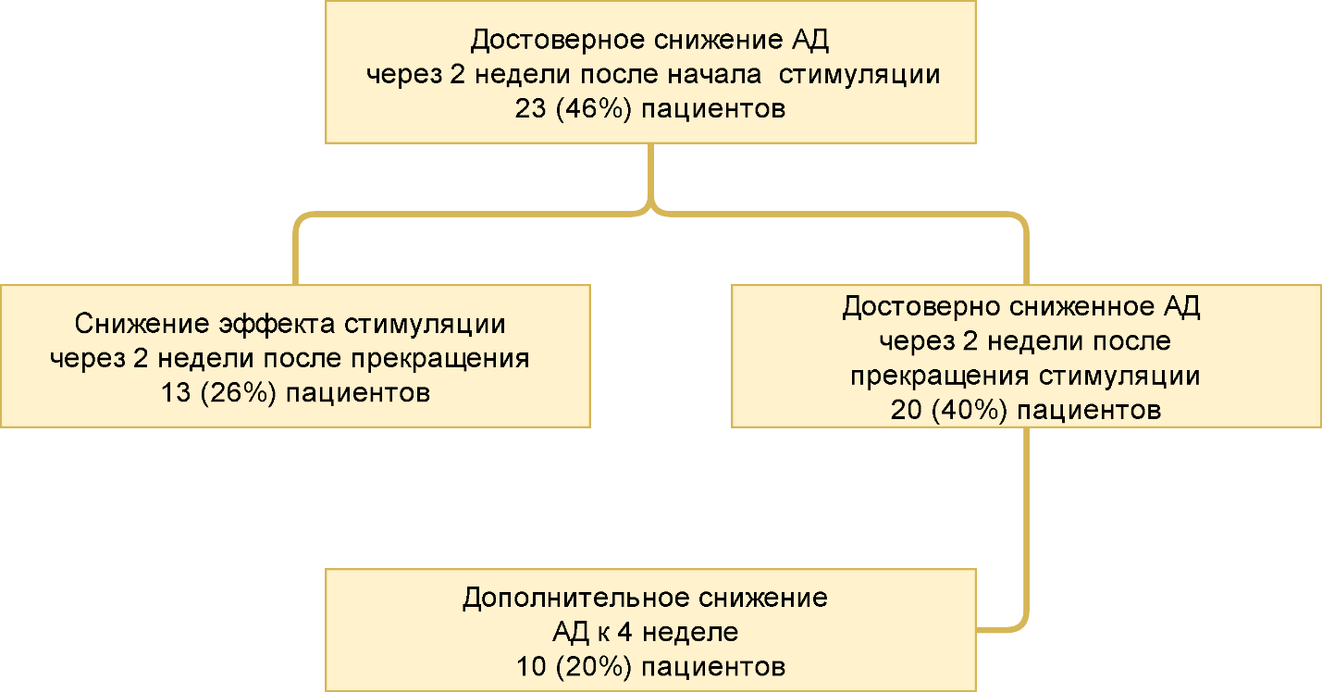
Динамика профиля АД в конце периода стимуляции «АВР-051» и через 2 недели после его завершения
33 (66%)
Общее количество пациентов, достоверно снизивших среднесуточное АД после одного курса стимуляции - 33 (66%) человека!
Notes:
Однако после 2-х недельного курса по данным 3-суточного мониторирования у 46% было зарегистрировано снижение среднесуточного АД, а еще у 20% оно снизилось к концу 4 недели, то есть через 2 недели после завершения курса стимуляции. Таким образом, общее количество пациентов снизивших давление составило 33 человека (66%)

Slide 24
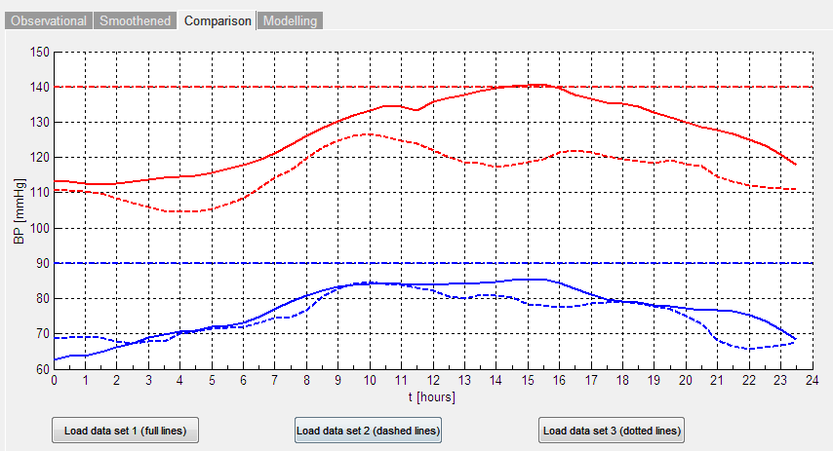
Динамика циркадного профиля АД пациента К. 37 лет с ГБ I на 12-14 сутки от начала стимуляции «АВР-051»
Исходное
САД
САД на
12-14 день
Ночь
День
Notes:
На данном слайде представлен пример такого снижения через 2 недели

Slide 25
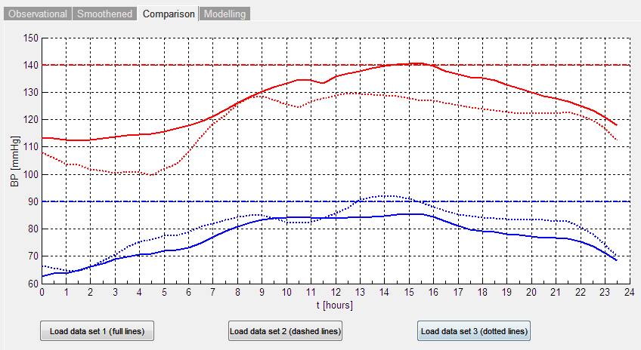
Циркадный профиль АД пациента К. 37 лет с ГБ I через 2 недели после завершения стимуляции «АВР-051»
Исходное
САД
САД через 2 недели
после прекращения
стимуляции
Ночь
День
Notes:
у того же пациента через 2 недели после завершения стимуляции САД оставалось достоверно сниженным

Slide 26
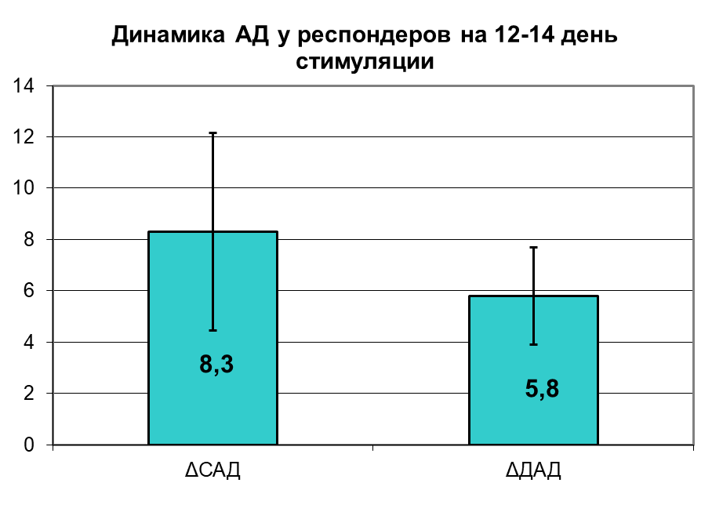
Динамика среднесуточного АД на фоне стимуляции «АВР-051»
P<0.001
P<0.001
мм рт. ст
Notes:
Среднесуточная динамика в группе составляла 8,3 для систолического и 5,8 мм рт.ст. для диастолического давления

Slide 27
Доля пациентов, нормализовавших индекс времени и вариабельность АД после стимуляции «АВР-051»
 | Через 2 недели | Через 1 месяц
ИВ САД днем | 18% | 15%
ИВ ДАД днем | 15% | 15%
ИВ САД ночью | 24% | 18%
ИВ ДАД ночью | 23% | 23%
ИВ САД или ДАД днем или ночью | 35% | 33%
 | Через 2 недели | Через 1 месяц
ВАР САД днем | 36% | 29%
ВАР ДАД днем | 46% | 23%
ВАР САД ночью | 25% | 25%
ВАР ДАД ночью | 57% | 57%
ВАР САД и/или ДАД днем и/или ночью | 68% | 65%
Notes:
При повторной оценке нормализация показателей наблюдалась у 1/3 пациентов с повышенным Индексом Времени и у 2/3 с повышенной ВАД.

Slide 28
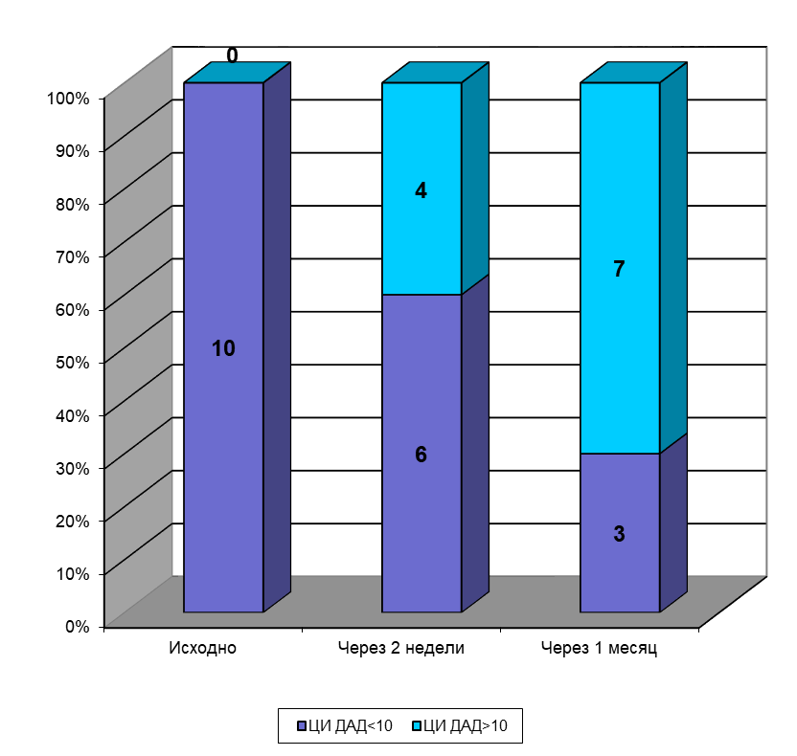
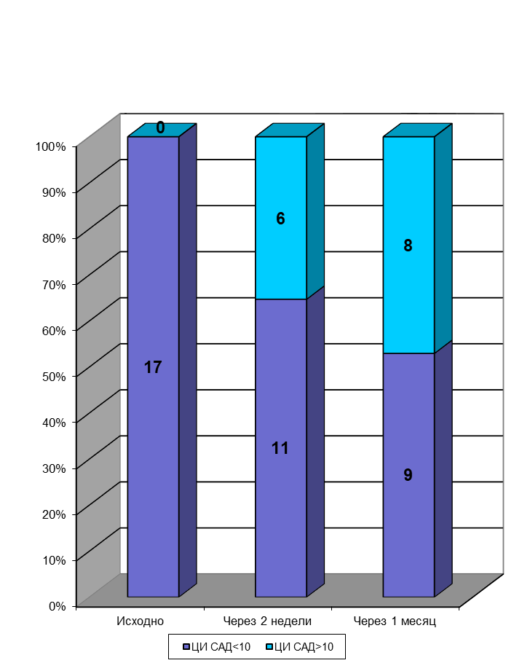
Восстановление циркадного индекса в конце стимуляции «АВР-051» и через 2 недели после ее завершения
Х²=3,33; p=0,07
Х²=4,33; p<0,05
Notes:
Также после стимуляционного цикла часть пациентов восстановили циркадный индекс, отражающий нормальное снижение АД ночью. Все три индекса имеют очень важное значение для прогноза пациентов, а улучшение этих показателей сказывается на увеличении продолжительности жизни и снижении числа осложнений.

Slide 29
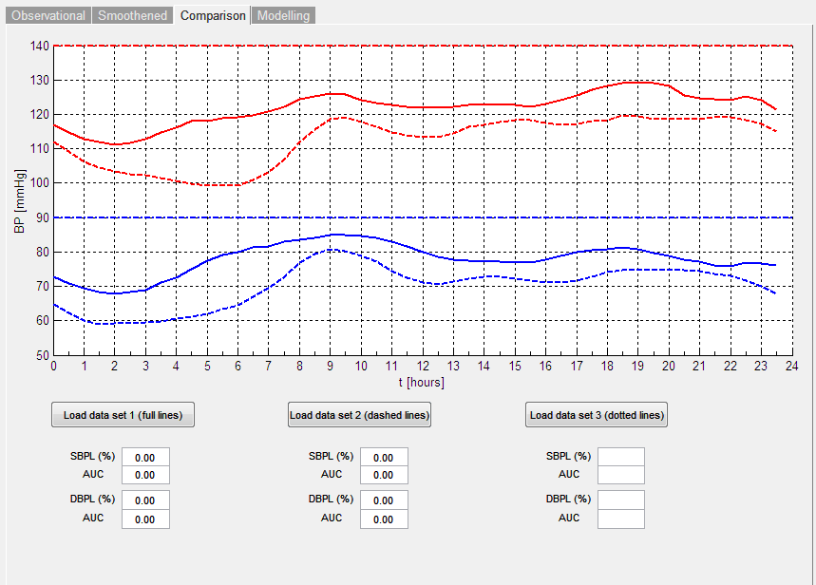
Динамика циркадного индекса АД пациента С. 69 лет с ГБ III через 2 недели после стимуляции «АВР-051»
Исходно: 8 мм рт ст
На 12-14 сутки: 12 мм рт ст
Исходно: 8 мм рт ст
На 12-14 сутки: 15 мм рт ст
Ночь
День
Notes:
Один из примеров такой нормализации представлен на данном слайде

Slide 30
Основные эффекты курсового применения стимулятора "АВР-051"у пациентов ГБ I-III ст.
Достоверное снижение среднесуточного АД – 66%
Нормализация индекса времени АД – 35%
Влияние курсового применения АВР-051
Нормализация вариабельности АД – 65%
Нормализация циркадного индекса 35%
Notes:
В итоге, в ходе цикла стимуляции «АВР-051» у 2/3 пациентов наблюдалось достоверное снижение среднесуточного АД и нормализация его вариабельности, а 1/3 – нормализация индекса времени и циркадного индекса.

Slide 31
Основные эффекты однократного применения стимулятора «АВР-051»
50 пациентов основной группы
Нет влияния на профиль
5 человек (10%)
Достоверное влияние на профиль АД
45 человек (90%)
Снижение суточного САД и/или ДАД
33 человека (66%)
Нет достоверного снижения АД
12 человек (24%)
Нормализация индекса времени САД и/или ДАД 5 (10%) человек
Нормализация вариабельности САД или ДАД 7 (14%) человек
Нормализация циркадного индекса
4 (8%) человека
Notes:
Таким образом, стимуляционный курс не показал никакого значимого влияния лишь у 10% пациентов, тогда как у остальных 90% тот или иной положительный эффект был зарегистрирован.

Slide 32
Выводы научные
Применение стимулятора «АВР-051» не сопровождается значимыми колебаниями АД, в целом хорошо переносится и не вызывает побочных эффектов, чаще чем в группе ложного воздействия
У 2/3 пациентов с гипертонической болезнью в ответ на курсовое применение стимулятора «АВР-051» наблюдается достоверное снижение среднесуточного АД
Применение стимулятора «АВР-051» сопровождается улучшением показателей циркадного профиля АД: нормализация вариабельности АД более чем у 2/3, индекса времени и циркадного индекса – у 1/3 пациентов

Slide 33
Вывод практический
Стимулятор «АВР-051» может быть использован для нормализации уровня АД у пациентов гипертонической болезнью как основное, так и дополнительное средство антигипертензивной терапии

